Slide 1
МОУ "Детский сад №382 Дзержинского района Волгограда"​
Виды и формы занятий трудовой деятельностью
в подготовительной группе
Воспитатели:​
Карапетян Армине Степаевна​
Сымко Татьяна Ивановна
2021г.

Slide 2
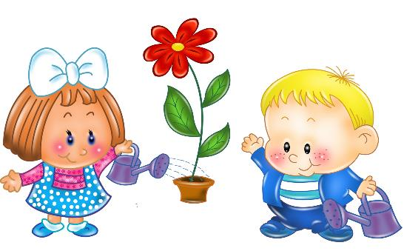
Актуальность
Трудовое воспитание детей дошкольного возраста — это деятельность, которая направлена на развитие общетрудовых способностей, формирование психологической готовности, ответственного отношения к труду и продуктам его производства, а также влияющая на умственное и физическое развитие ребенка. Проблемы трудового воспитания достаточно актуальны для детей дошкольного возраста, так как на этом этапе у ребенка происходит формирование личностных качеств, умений и стремления к труду. Несформированность их на данном возрастном этапе становится препятствием в учебно-познавательной деятельности и последующей адаптации в самостоятельной трудовой деятельности.

Slide 3
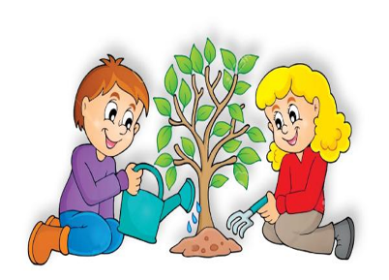
Цель:
Формирование положительного отношения к труду через ознакомление детей с трудом взрослых и непосредственного участия детей в посильной трудовой деятельности в детском саду и дома.
Задачи:
Развивать желание и умение трудиться
Воспитывать ценностное отношение к собственному труду, труду других людей и его результатам;
Формировать первичные представления о труде взрослых, его роли в обществе и жизни каждого человека.

Slide 4
Воспитание не только должно развивать ум, вооружать знаниями, но и зажечь в человеке жажду серьезного труда, без которой жизнь его не может быть ни достойной, ни счастливой».
К. Д. Ушинский

Slide 5
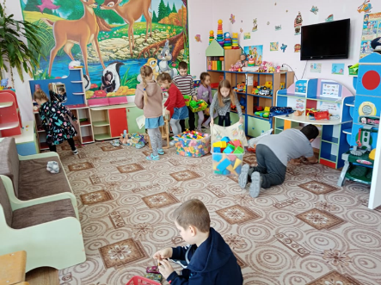
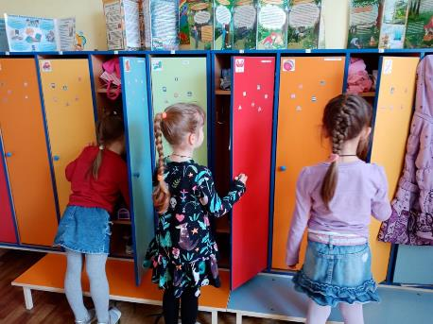
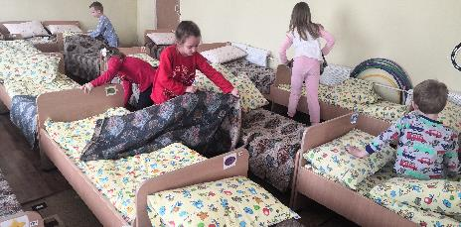
Виды занятий трудовой деятельностью в подготовительной группе
Трудовое воспитание проходит красной линией через все направления образовательной деятельности в ДОУ за счёт организации разных видов занятий.
Самообслуживание

Slide 6
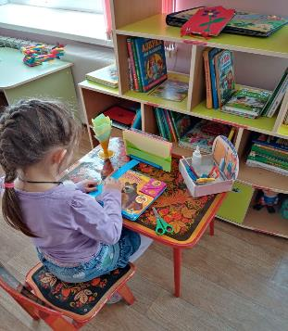
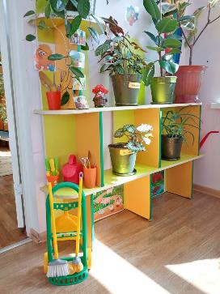
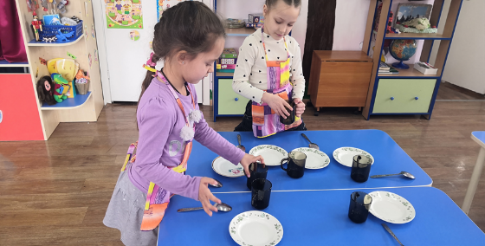
Хозяйственно-бытовой труд

Slide 7
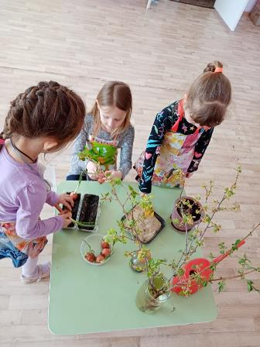
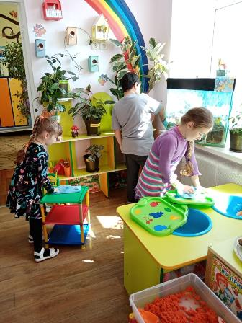
Труд в природе

Slide 8
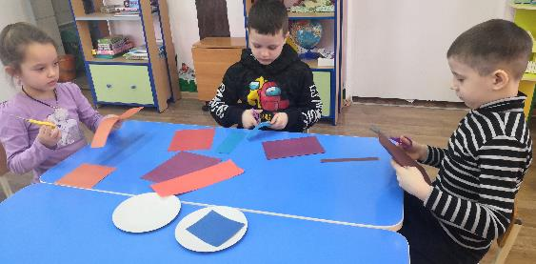
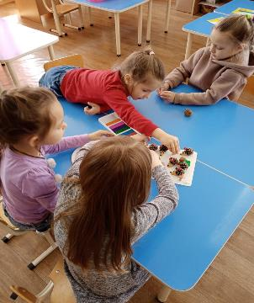
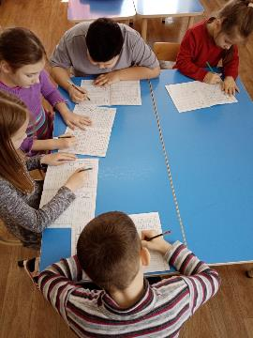
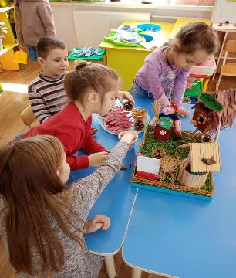
Ручной и художественный труд

Slide 9
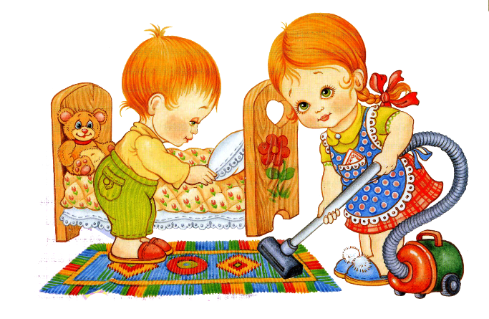
Формы трудовой деятельности старших дошкольников
Труд в подготовительной группе организуется в форме:
непосредственной образовательной деятельности (на занятиях);
досуговых мероприятий (на прогулке, утренниках и т. д.);
самостоятельной деятельности (обычно в виде поручений, например, убрать антураж — кукол, кресло, игрушечную посуду и пр. — после игры «Дочки-матери»).

Slide 10
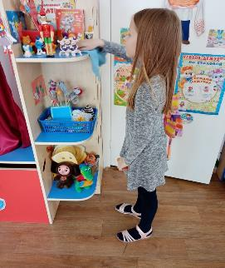
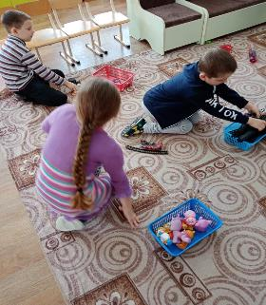
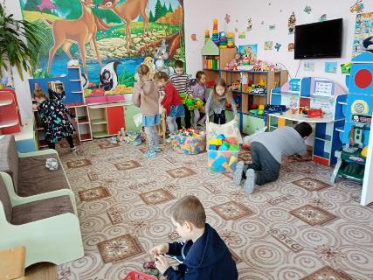
Формы организации труда Поручения В этом виде занятий реализуются сразу два мотива трудовой деятельности: желание приносить пользу и похвала. Старшие дошкольники с большим воодушевлением получают поручения от авторитетных взрослых. И ради похвалы, желания быть полезным делают всё, чтобы выполнить поручение хорошо и по возможности быстро. Поручения могут быть трёх типов: индивидуальные (воспитанник получает задание полить фикус в группе); групповые (поручения адресуются 2–4 ребятам, к примеру, после проведения досугового мероприятия разложить игровой материал по коробкам — куклы, машинки, настольные игры, спортивный инвентарь); общие (задание получают все дети в группе, например, убрать за собой писчие принадлежности в коробку, разложив отдельно карандаши, отдельно ручки, после того, как закончится занятие по обучению грамоте). В учебно-образовательном процессе комбинируются все виды заданий, что отображается при составлении картотеки трудовых поручений. Этот вид занятий трудовой деятельностью особенно остро нуждается в поощрении. И не только за достойное выполнение поручения, но и за инициативу, стремление оказать помощь.

Slide 11
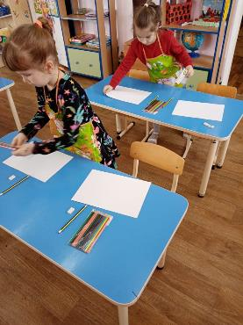
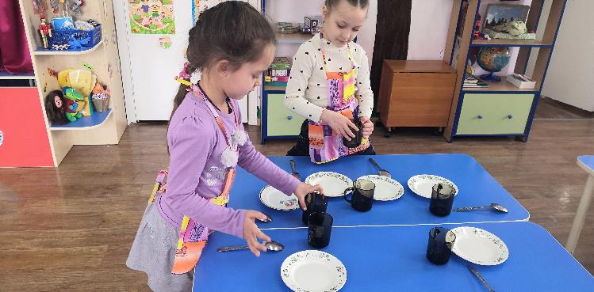
Дежурство
Этот вид трудовой деятельности заключается в получении несколькими (2–4) детьми определённой задачи, выполнение которой требует проявления высокой степени ответственности. Дежурства могут быть следующих видов:
по столовой, предполагающее раскладывание приборов, расстановку по столам тарелочек с хлебом и т. д.;
по территории, когда ребята после прогулки накрывают песочницу, собирают оставшиеся игрушки, подметают дорожки;
по подготовке к занятиям, то есть ребята готовят наборы материалов для каждого воспитанника в соответствии с учебно-воспитательным направлением конкретного урока (краски, кисточки, вода, тряпочка, листы бумаги — на рисовании красками и пр.);

Slide 12
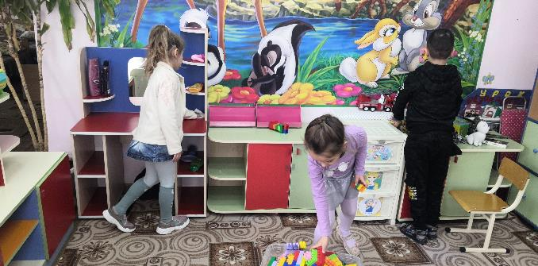
Коллективный труд
Этот вид трудовой деятельности призван формировать у детей умение согласовывать свои действия с действиями товарищей, устанавливая единый темп работы. Продуктом совместной деятельности является общая польза: убранный участок на улице, оформленное к Новому году помещение группы. Суть занятия заключается в том, что педагог формулирует общую для группы задачу, а затем распределяет обязанности для её выполнения. В конце подводится итог этой работы.
В ходе совместной трудовой деятельности дошкольники учатся договариваться и учитывать мнение товарищей

Slide 13
Приёмы организации трудовой деятельности
В приобщении детей к трудовой активности педагог использует 3 группы методических приёмов.
Речевые приёмы
Объяснение
Загадки и стихотворения
Беседа
Чтение, сказки

Slide 14
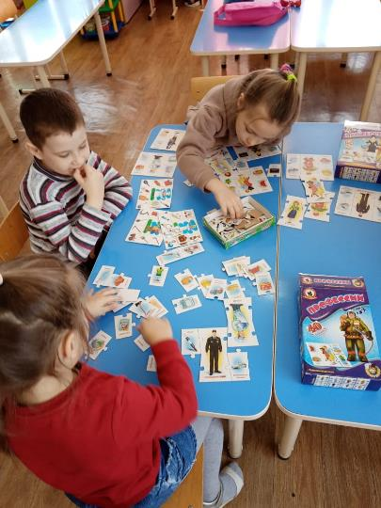
Наглядные приёмы

Slide 15
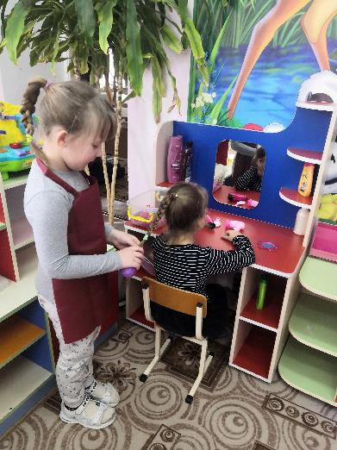
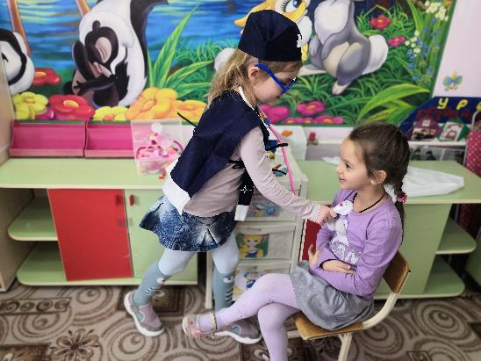
Игровые приёмы

Slide 16
Трудовое воспитание в детском саду реализуется через систематическое введение в работу с ребятами разных видов трудовой деятельности. В подготовительной группе дети обобщают знания, умения и навыки, полученные ранее, а также проявляют большую самостоятельность не только творческого, но и организационного свойства (в выборе материалов, подготовке необходимых материалов для творчества) при занятиях ручным трудом. Всё это требует от педагога грамотного использования методических приёмов для мотивации и организации деятельности дошкольников.
В итоге:
Дети, которые не только будут радоваться процессу труда, но и почувствуют его пользу для себя и других, для общего дела, будут больше ценить и труд взрослых.

Slide 17
СПАСИБО ЗА ВНИМАНИЕ!

